Slide 1

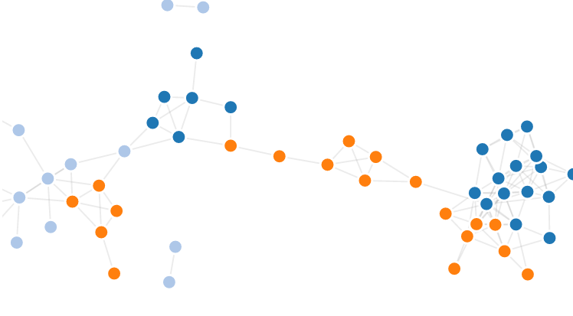

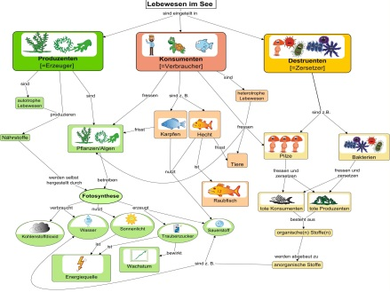




Concept Map Training
© Sina Lenski & Jörg Großschedl, Universität zu Köln

Slide 2

Wer möchte vorlesen?
© Sina Lenski & Jörg Großschedl, Universität zu Köln

Slide 3
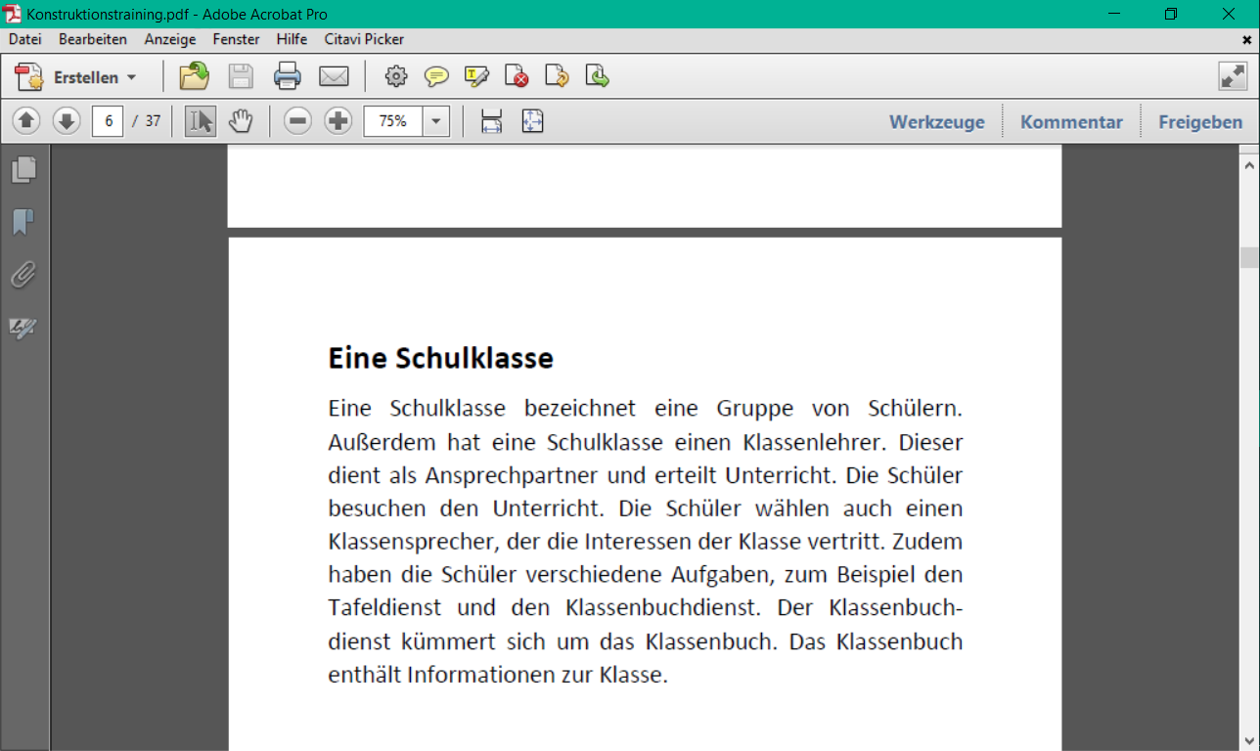
Was sind wichtige und weniger wichtige Begriffe in diesem Text?
© Sina Lenski & Jörg Großschedl, Universität zu Köln

Slide 4
© Sina Lenski & Jörg Großschedl, Universität zu Köln

Slide 5
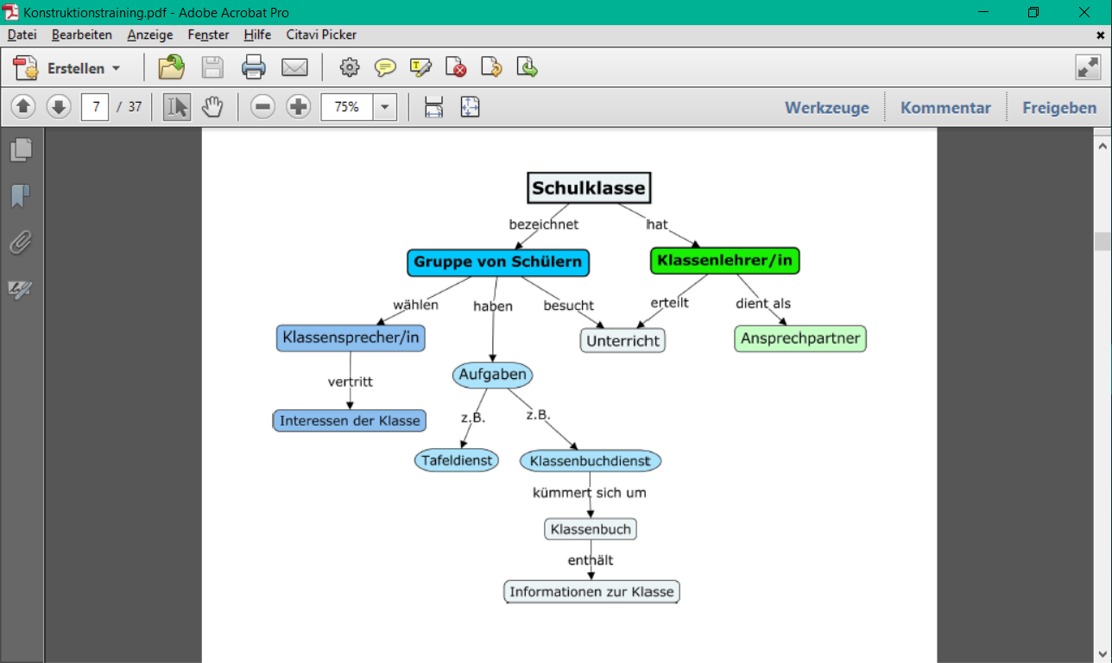
Eine Concept Map
Nennt die Gemeinsamkeiten und Unterschiede.
© Sina Lenski & Jörg Großschedl, Universität zu Köln

Slide 6

Was ist so toll an Concept Maps?
Biologieunterricht setzt das Denken in Zusammenhängen voraus
Das ist schwer und stellt für viele Schüler und SchülerInnen eine große Herausforderung dar
© Sina Lenski & Jörg Großschedl, Universität zu Köln

Slide 7
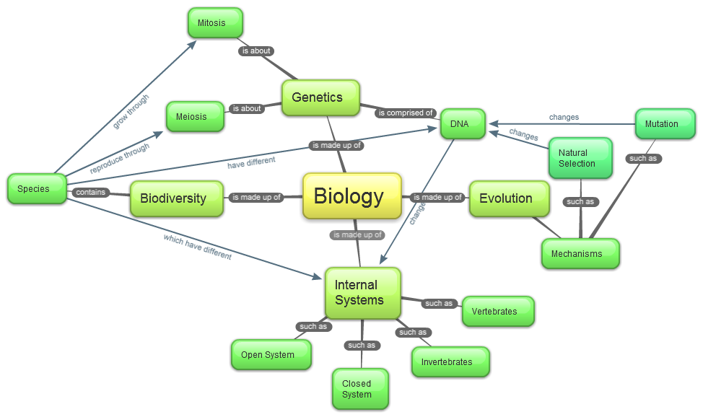

In Eurem Gehirn befindet sich eine Art Wissenslandkarte
Darstellung von Wissen im Gedächtnis erfolgt als großes Netzwerk.
Concept Maps wurden von einem Professor entwickelt um zu testen, was seine Studenten wissen.
© Sina Lenski & Jörg Großschedl, Universität zu Köln
Notes:
Wissen besteht nicht aus einer großen Zahl unverbundener Einzelelemente, es wird als

Slide 8
Concept Maps
Concept Maps bestehen aus Begriffen, Pfeilen und Verknüpfungswörtern.
Die Begriffe in einer Concept Map können sowohl Ereignisse als auch Objekte bezeichnen und werden eingerahmt.
Die Pfeile verbinden verschiedene Begriffe miteinander und dienen zur Kennzeichnung der Leserichtung einer Concept Map. Außerdem haben die Pfeile eine Pfeilbeschriftung. Diese beschreibt den Zusammenhang zwischen zwei Begriffen.
Dabei dienen Verknüpfungswörter als Pfeilbeschriftung.
Die Verbindung aus zwei Begriffen und ihren Verknüpfungswörtern nennt man Proposition. Propositionen sind sinnstiftende Einheiten und haben eine Leserichtung.
© Sina Lenski & Jörg Großschedl, Universität zu Köln

Slide 9
Concept Maps
Concept Maps bestehen aus Begriffen, Pfeilen und Verknüpfungswörtern.
Die Begriffe in einer Concept Map können sowohl Ereignisse als auch Objekte bezeichnen und werden eingerahmt.
Die Pfeile verbinden verschiedene Begriffe miteinander und dienen zur Kennzeichnung der Leserichtung einer Concept Map. Außerdem haben die Pfeile eine Pfeilbeschriftung. Diese beschreibt den Zusammenhang zwischen zwei Begriffen.
Dabei dienen Verknüpfungswörter als Pfeilbeschriftung.
Die Verbindung aus zwei Begriffen und ihren Verknüpfungswörtern nennt man Proposition. Propositionen sind sinnstiftende Einheiten und haben eine Leserichtung.
© Sina Lenski & Jörg Großschedl, Universität zu Köln

Slide 10
Wir erstellen gemeinsam eine Concept Map
© Sina Lenski & Jörg Großschedl, Universität zu Köln
Notes:
Wissen besteht nicht aus einer großen Zahl unverbundener Einzelelemente, es wird als

Slide 11
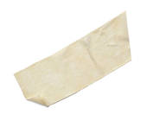
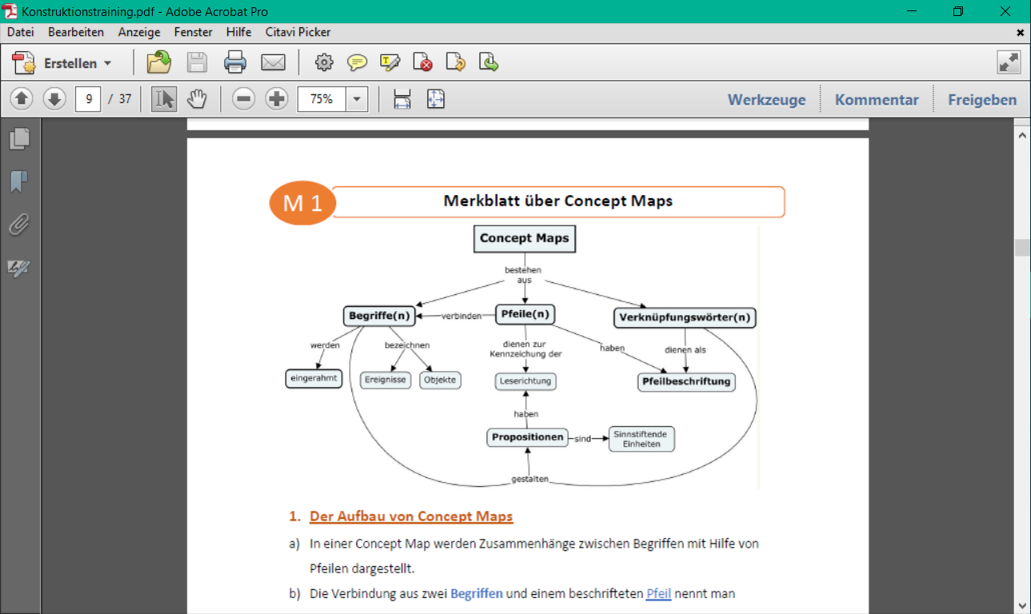
So könnte eine Concept Map zu diesem Thema aussehen.
Es gibt aber nicht DIE Musterlösung.
© Sina Lenski & Jörg Großschedl, Universität zu Köln

Slide 12
Noch ein paar Fragen…
Kennt ihr noch andere Methoden zur Darstellung von Verknüpfungen/Beziehungen?
Welche Vorteile bietet eine Concept Map?
In welchen Fachbereichen erscheinen euch Concept Maps für sinnvoll?
© Sina Lenski & Jörg Großschedl, Universität zu Köln
Notes:
Wissen besteht nicht aus einer großen Zahl unverbundener Einzelelemente, es wird als

Slide 13
Wir lesen das Merkblatt
© Sina Lenski & Jörg Großschedl, Universität zu Köln
Notes:
Wissen besteht nicht aus einer großen Zahl unverbundener Einzelelemente, es wird als

Slide 14

Wir bearbeiten Arbeitsblatt 1 -3…leise!
© Sina Lenski & Jörg Großschedl, Universität zu Köln
Notes:
Wissen besteht nicht aus einer großen Zahl unverbundener Einzelelemente, es wird als

Slide 15

Ampelabfrage
© Sina Lenski & Jörg Großschedl, Universität zu Köln

Slide 16
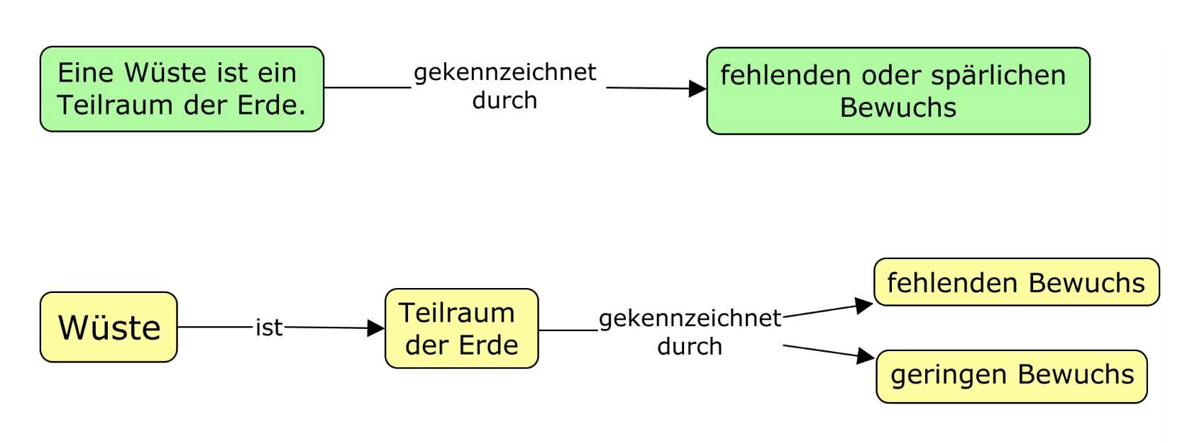
Tipp 1: Vermeide längere Wortgruppen oder Teilsätze in den Kästchen.
© Sina Lenski & Jörg Großschedl, Universität zu Köln

Slide 17
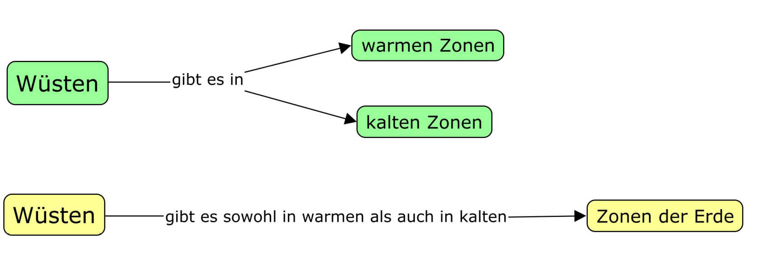
Tipp 2: Vermeide lange Beschreibungen auf den Pfeilen.
© Sina Lenski & Jörg Großschedl, Universität zu Köln

Slide 18
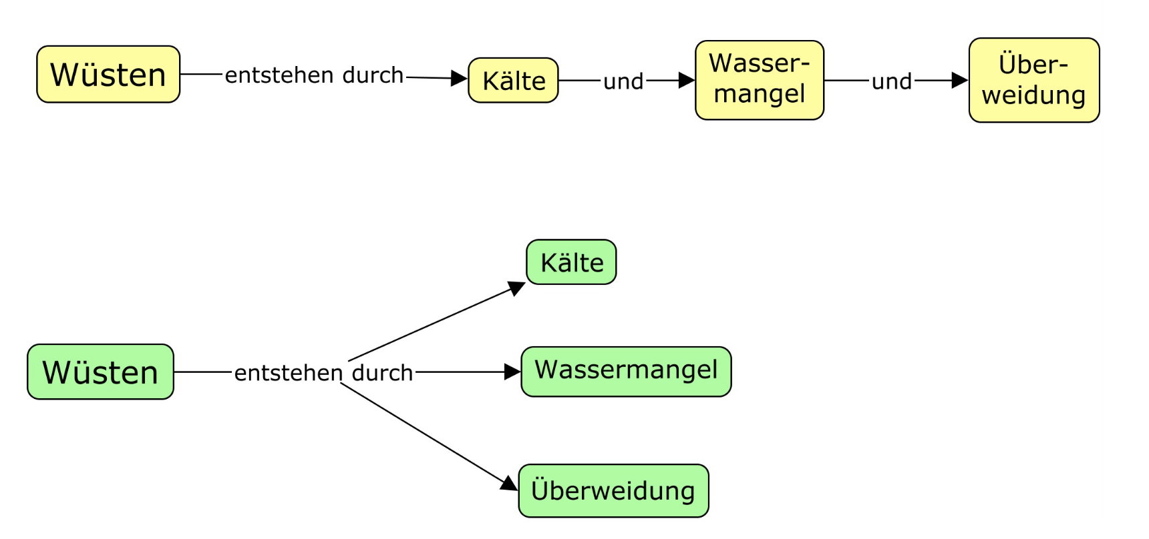
Tipp 3: Stelle Aufzählungen nicht als Abfolge dar.
© Sina Lenski & Jörg Großschedl, Universität zu Köln

Slide 19
Wir bearbeiten Arbeitsblatt 4…leise!
© Sina Lenski & Jörg Großschedl, Universität zu Köln
Notes:
Wissen besteht nicht aus einer großen Zahl unverbundener Einzelelemente, es wird als

Slide 20

Wir bearbeiten Arbeitsblatt 5
Erstellt in Einzelarbeit eine Concept Map
Findet Euch in einer Gruppe zusammen, wenn ihr fertig seid
Wählt in der Gruppe die beste Map und ergänzt oder überarbeitet diese
Hängt Eure fertige Map auf
© Sina Lenski & Jörg Großschedl, Universität zu Köln
Notes:
Wissen besteht nicht aus einer großen Zahl unverbundener Einzelelemente, es wird als

